Slide 1
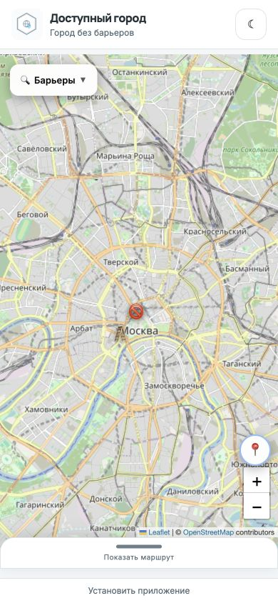

Доступный город
Маршруты без физических барьеров
Питч-дек для социального и государственного грантового фонда
Команда 3 2026
Notes:
Мы создаём «Доступный город» — карту, которая помогает человеку выбрать маршрут с учётом ступеней, бордюров и других физических препятствий. Проект уже работает в браузере и устанавливается на телефон как приложение.
Источники:
Материалы проекта «Доступный город», README.md и IMPLEMENTATION.md

Slide 2
Обычный навигатор не знает, сможет ли человек пройти
Скорость маршрута не равна его доступности
15–20%
Маршрут заканчивается у лестницы
Карта ведёт по кратчайшему пути, но не учитывает коляску или травму.
жителей крупных городов регулярно сталкиваются с ограничениями мобильности
Информация быстро устаревает
Ремонт, закрытый лифт или новый пандус появляются раньше официальных обновлений.
Поездка становится непредсказуемой
Человек тратит силы на объезд или отказывается от маршрута.
Проблема затрагивает людей на колясках, родителей с детскими колясками, пожилых и людей после травм.
Доступный город 02
Notes:
Сегодня навигатор отвечает на вопрос, как пройти быстрее. Нашему пользователю нужен другой ответ: сможет ли он пройти вообще. Ступени, высокий бордюр или неработающий лифт превращают обычный маршрут в тупик.
Источники:
README.md проекта. Оценка 15–20% используется как проектная гипотеза и требует внешней верификации перед инвестиционной заявкой.

Slide 3
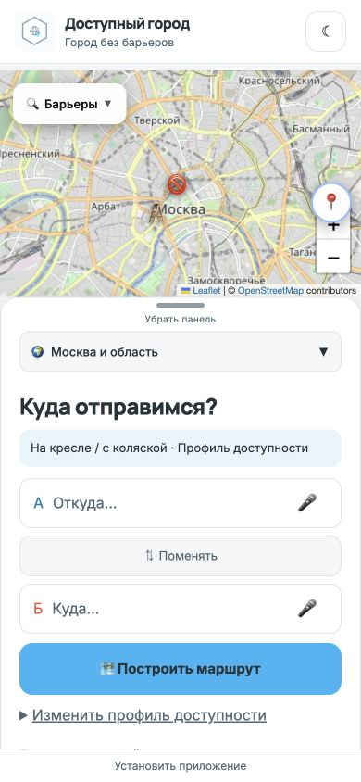
Карта строит маршрут с учётом реальных барьеров
Данные OSM дополняют отметки волонтёров
01
Пользователь выбирает точки
Адрес можно ввести текстом или голосом.
02
Система проверяет маршрут
Учитывает ступени, бордюры, покрытие и пользовательские отметки.
03
Карта показывает безопасный вариант
Пользователь видит предупреждения и оценку доступности.
Доступный город 03
Notes:
Пользователь задаёт точки маршрута и профиль доступности. Система быстро показывает путь, затем уточняет его по данным OpenStreetMap и отметкам волонтёров. Так человек заранее видит препятствия и может выбрать другой вариант.
Источники:
README.md проекта, разделы «Наше решение» и «Функциональность»

Slide 4
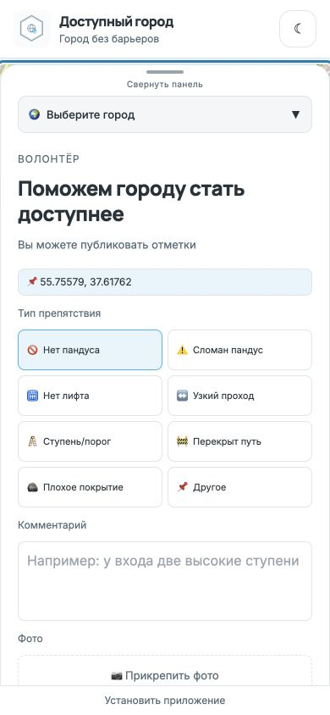
Рабочий продукт уже доступен на телефоне
PWA устанавливается на Android и поддерживает геолокацию
Четыре профиля доступности
Настройки для коляски, слабовидящего, пожилого пользователя и человека после травмы.
Живые отметки
Одобренные волонтёры добавляют препятствия и фотографии прямо с карты.
Мобильный сценарий
Нижняя панель сворачивается жестом, карта остаётся на весь экран.
Светлая и тёмная темы Голосовой ввод Offline-страница
Доступный город 04
Notes:
Это уже не макет. Работают маршруты, роли, отметки с фото, голосовой ввод и мобильная установка. Волонтёрские данные проходят модерацию, поэтому карта может становиться точнее с каждым новым участником.
Источники:
IMPLEMENTATION.md и результаты браузерной проверки в outputs/qa

Slide 5
Первый рынок — Москва и область
Начинаем с пользователей, которым доступность нужна каждый день
250 тыс.
180 тыс.
2,9 млн
семей с детскими колясками
людей с инвалидностью
жителей старшего возраста
Покупатель B2G
Муниципалитет получает карту проблемных участков и данные для приоритизации городской программы доступной среды.
Числа — рабочая оценка из материалов проекта. Перед заявкой фонд потребует подтверждение официальной статистикой.
Доступный город 05
Notes:
Первый рынок — Москва и область. Пользовательская база здесь измеряется сотнями тысяч семей и миллионами пожилых жителей. Платящим заказчиком может стать муниципалитет, которому нужны данные для планирования доступной среды.
Источники:
README.md проекта, раздел «Целевая аудитория». Числа требуют независимой проверки.

Slide 6
Отличие — маршрут подтверждают живые данные
Существующие карты оптимизируют время, мы оцениваем проходимость
Обычные карты
Доступный город
Кратчайший путь
Профиль пользователя
Общие данные OSM
Барьерная карта
Нет волонтёрской проверки
Фото и голоса сообщества
Защита преимущества: локальное сообщество волонтёров и история подтверждённых изменений городской среды.
Доступный город 06
Notes:
Яндекс, Google и 2ГИС хорошо решают задачу общей навигации. Наше отличие — профиль доступности и слой свежих данных от людей на месте. Чем активнее сообщество, тем полезнее становится карта для следующего пользователя.
Источники:
README.md проекта, разделы «Проблема» и «Уникальное торговое предложение»

Slide 7
B2G-модель финансирует бесплатный пользовательский сервис
Муниципалитеты платят за аналитику, жители получают навигацию
01
Для жителей
Бесплатные маршруты и предупреждения
02
Для муниципалитета
Дашборд, тепловая карта и отчёты по барьерам
03
Для НКО
Совместные аудиты и подтверждение данных
Первый коммерческий этап
Пилотный контракт с одним округом Москвы
Доступный город 07
Notes:
Пользовательский сервис остаётся бесплатным. Доход формирует B2G-направление: муниципалитет получает аналитику по барьерам и может направлять бюджет туда, где проблема подтверждена данными. Первый коммерческий шаг — пилот с одним округом.
Источники:
README.md проекта, разделы «Функциональность» и «Бизнес-модель»

Slide 8
Продукт прошёл техническую проверку
Команда готова перейти от демонстрации к городскому пилоту
15
7
28
8
backend-тестов
сохранённых аккаунтов
сохранённых маршрутов
проверенных отметок
Команда
Александр Герасименко
Команда 3
Следующий найм
Руководитель проекта
Разработка продукта и проверка сценариев
Координатор волонтёров
Резервная копия восстановлена в тестовой БД. Последние изменения интерфейса не потребовали перезапуска рабочей базы.
Доступный город 08
Notes:
Мы сохранили рабочие данные и проверили восстановление резервной копии. Backend прошёл 15 тестов, интерфейс собран и проверен на мобильных размерах. Команде нужен следующий ресурс — организация пилота и волонтёрской сети.
Источники:
IMPLEMENTATION.md и outputs/final-report.md

Slide 9
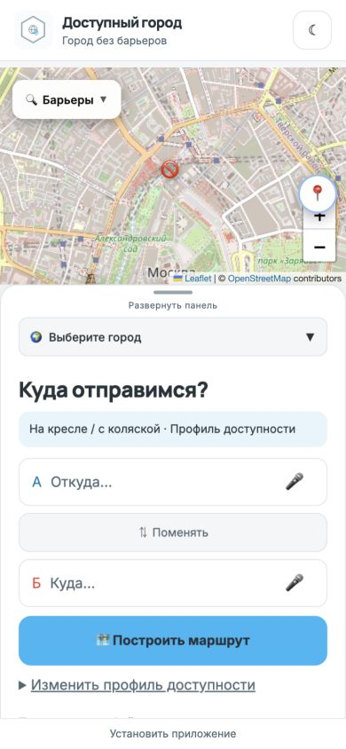
Запрос на пилот
3,5 млн ₽
учебная финансовая гипотеза на 9 месяцев
45%
разработка и эксплуатация
30%
полевой аудит и волонтёрская сеть
15%
пилот с муниципалитетом
10%
юридическая работа и коммуникации
Цель пилота
Проверим один округ и передадим подтверждённые маршруты вместе с отчётом по барьерам
gerasimenko-05@bk.ru
Доступный город 09
Notes:
Мы ищем 3,5 миллиона рублей на девятимесячный городской пилот. Это учебная финансовая гипотеза. Деньги нужны для развития продукта, полевого аудита, работы с волонтёрами и запуска с муниципалитетом. Результатом станет проверенная карта одного округа и отчёт, по которому можно принимать решения.
Источники:
Сумма и распределение средств — учебная гипотеза для практического занятия №7, не согласованное инвестиционное предложение.

